Slide 1
Audit Carrefour Express
Magasin : FOUCHANA
21 Novembre 2017
M Dhia MECHLAOUI

Slide 2
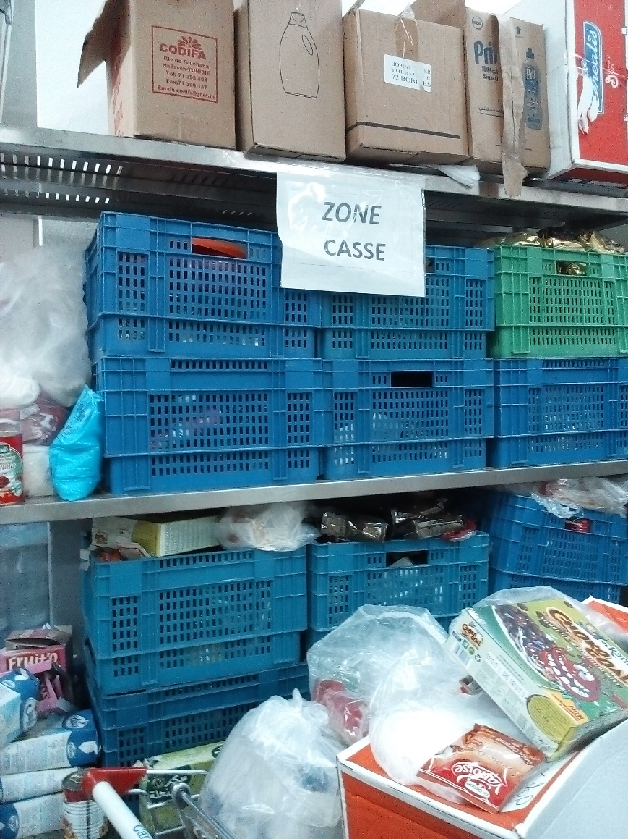
Zone casse de la réserve: renforcer le rangement des produits à ce niveau.

Slide 3
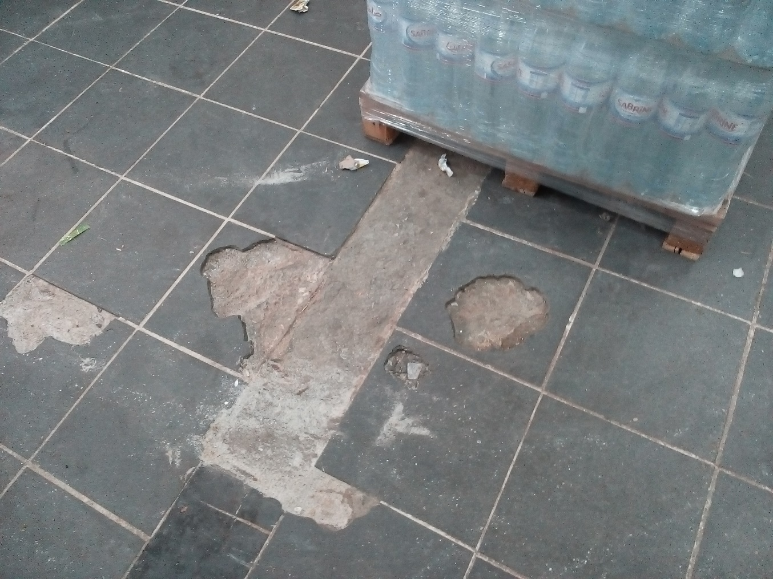
Réserve: le carrelage du sol était décollé.

Slide 4
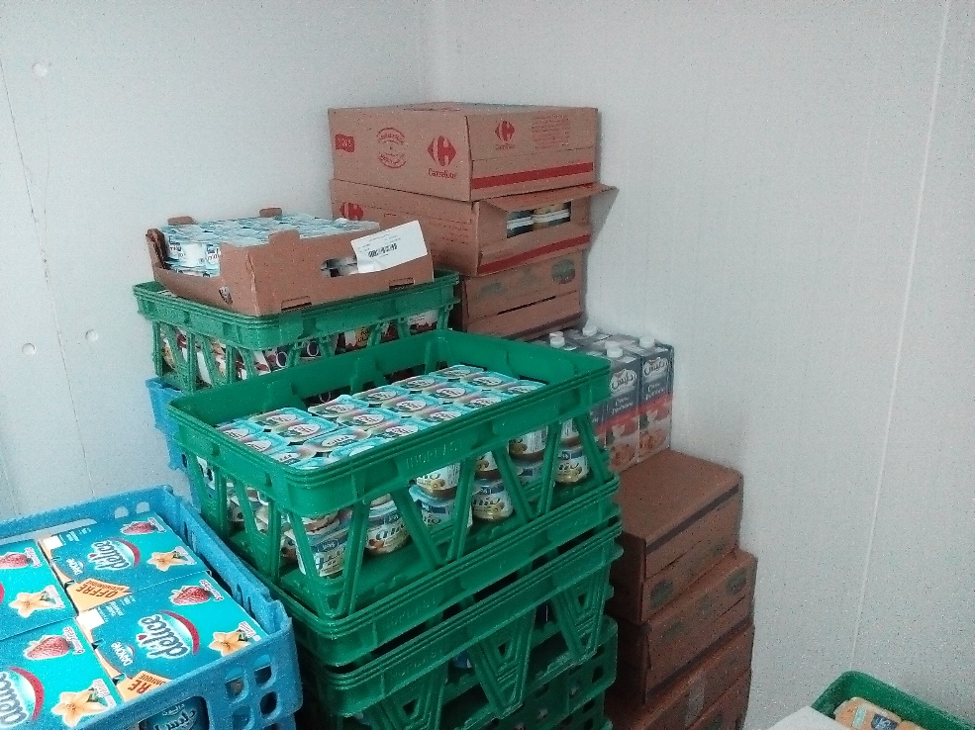
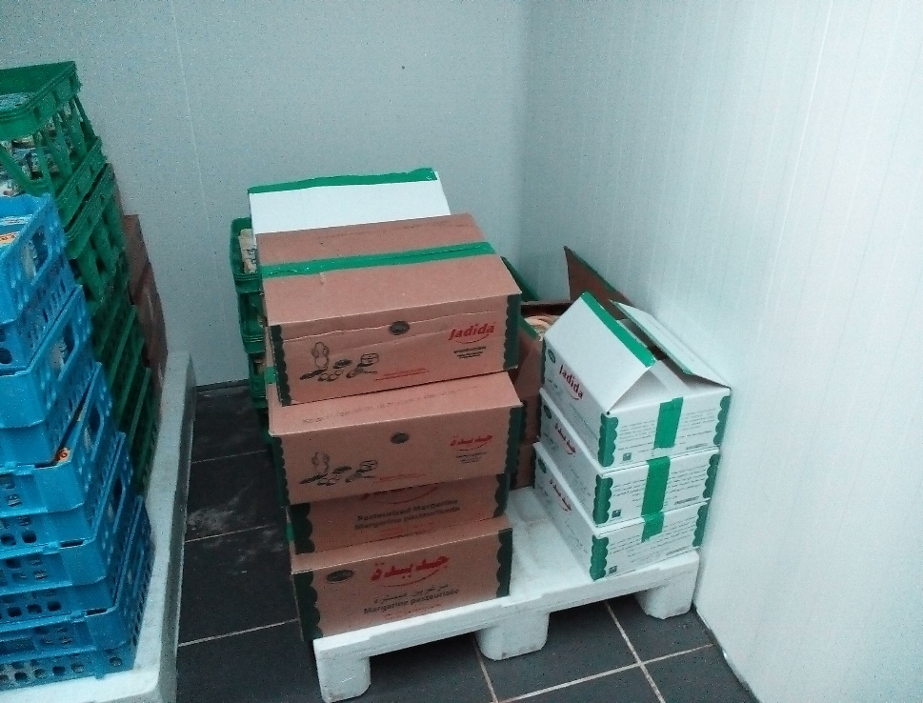
Chambre froide PLS: stockage des produits dans leurs cartons.

Slide 5
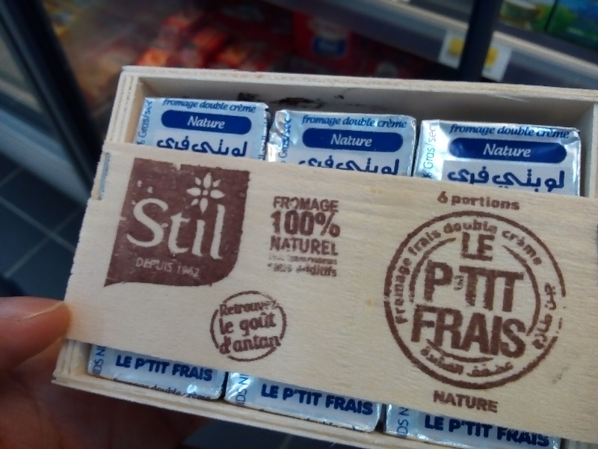
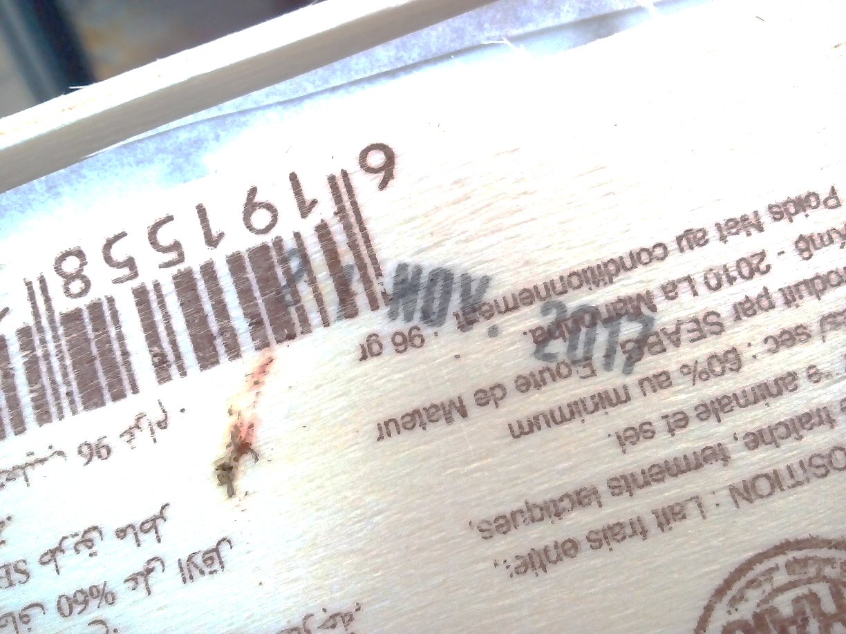
Rayon PLS: la date limite du retrait pour le (petit frais ) n’était pas respectée.

Slide 6
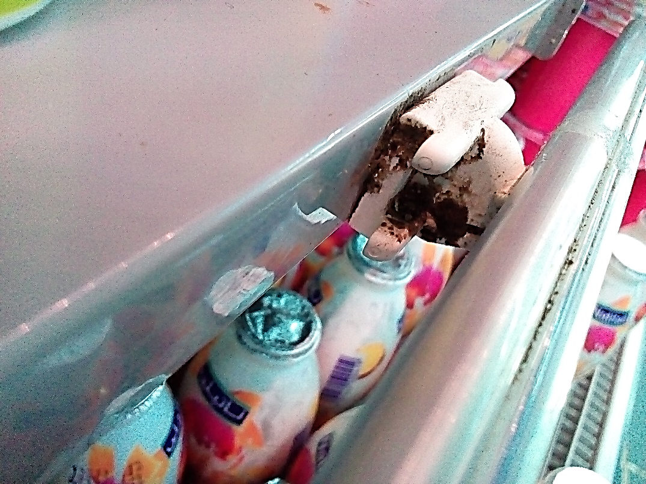
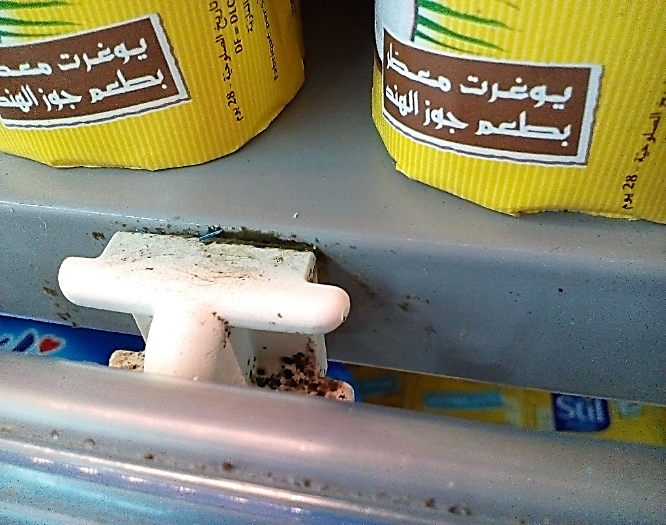
Rayon PLS: les fixateurs des piques prix étaient souillés.

Slide 7
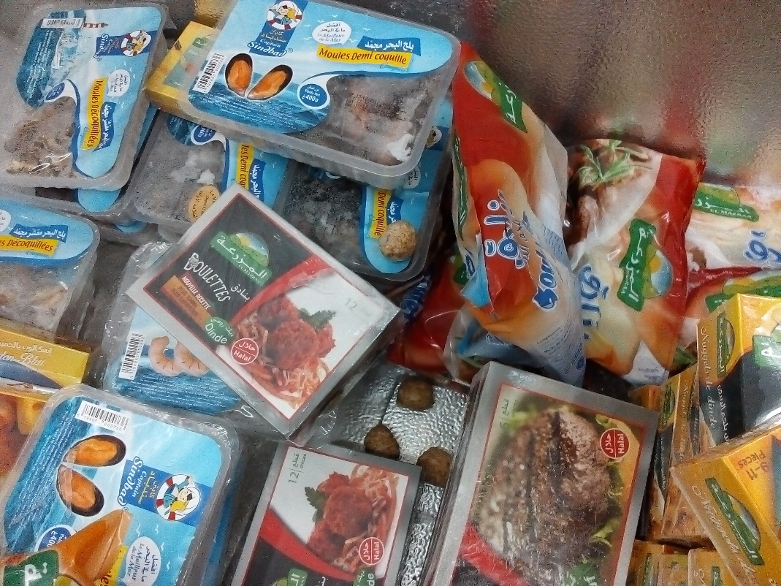
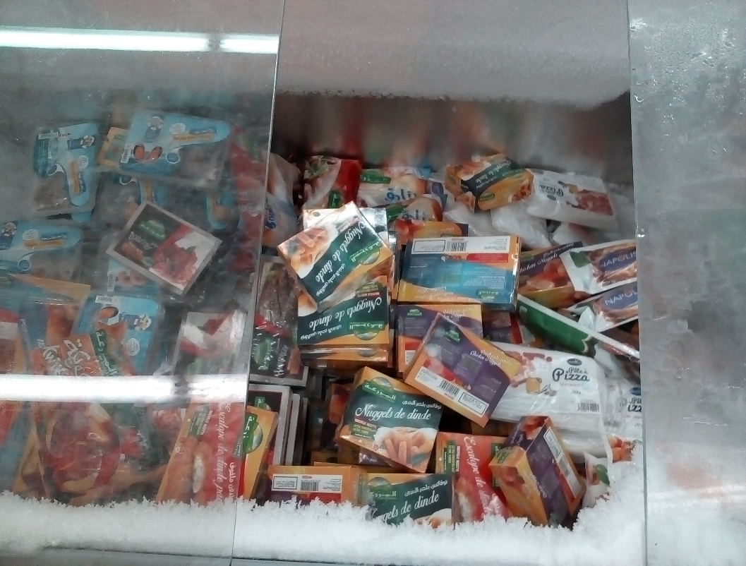
Meuble surgelé: renforcer le rangement des produits.

Slide 8
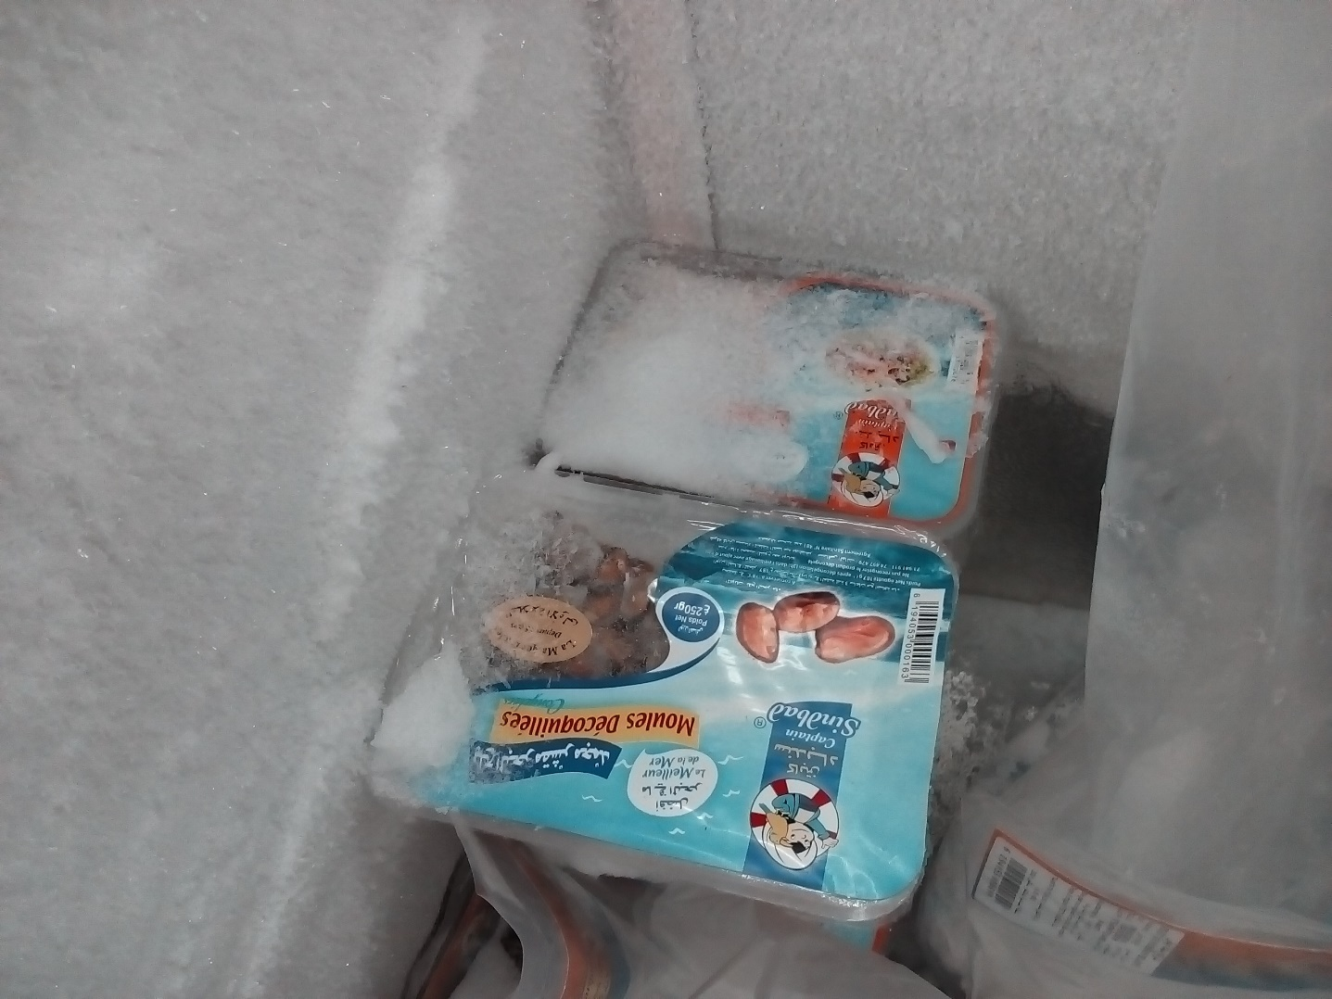
Meuble surgelé: présence de givre, procéder au dégivrage du meuble.

Slide 9
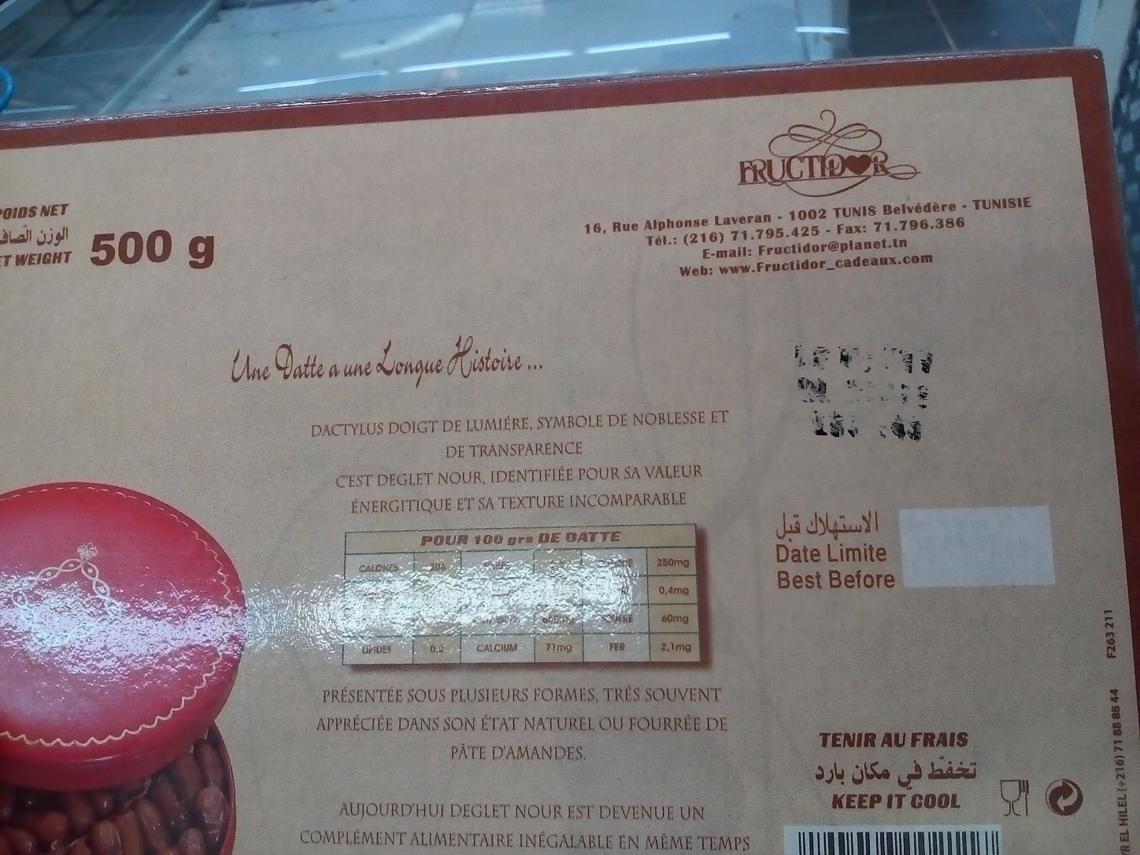
Rayon FLEG: les DF et DLC étaient illisibles, renforcer le tri des produits exposés.

Slide 10
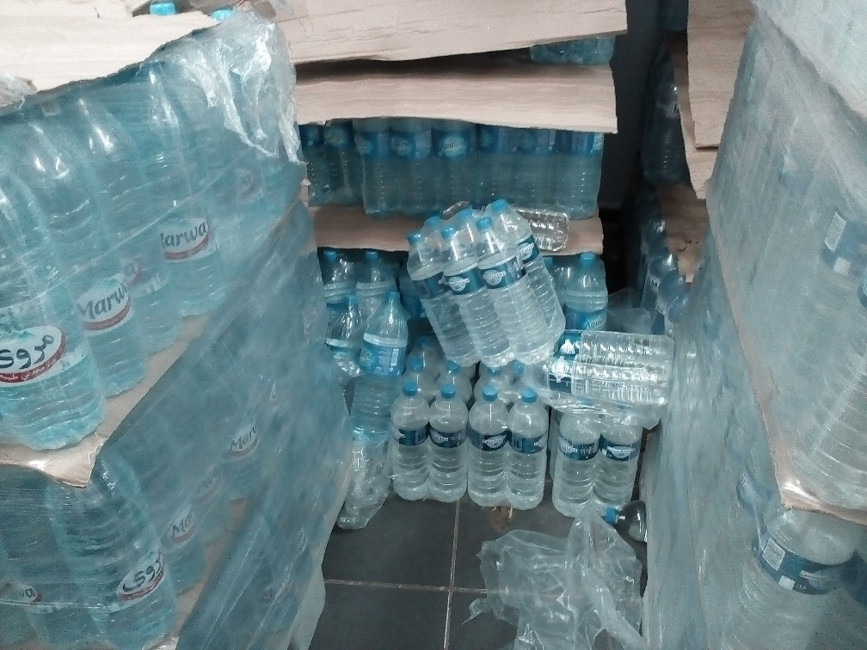
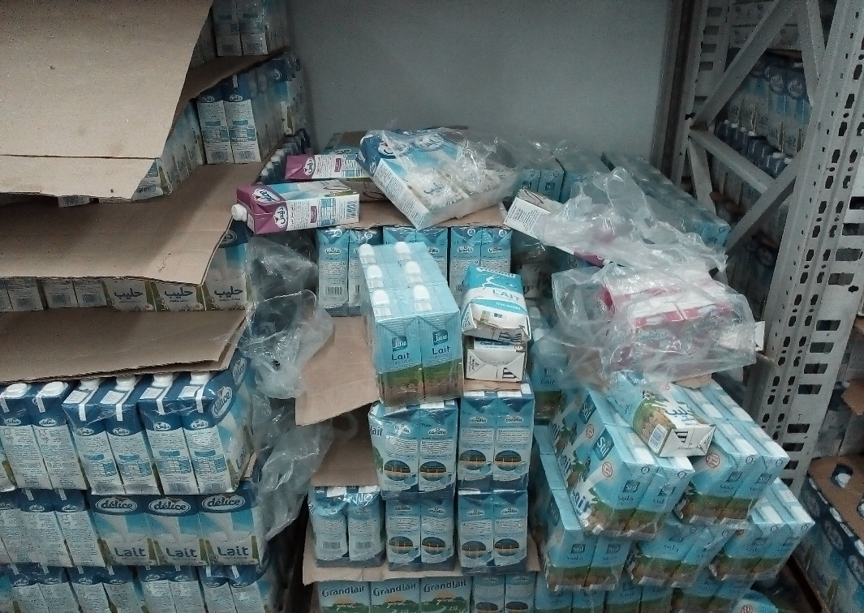
PGC liquide: entreposage des produits exposés (eau minérale) à même le sol, cette pratique est interdite.

Slide 11
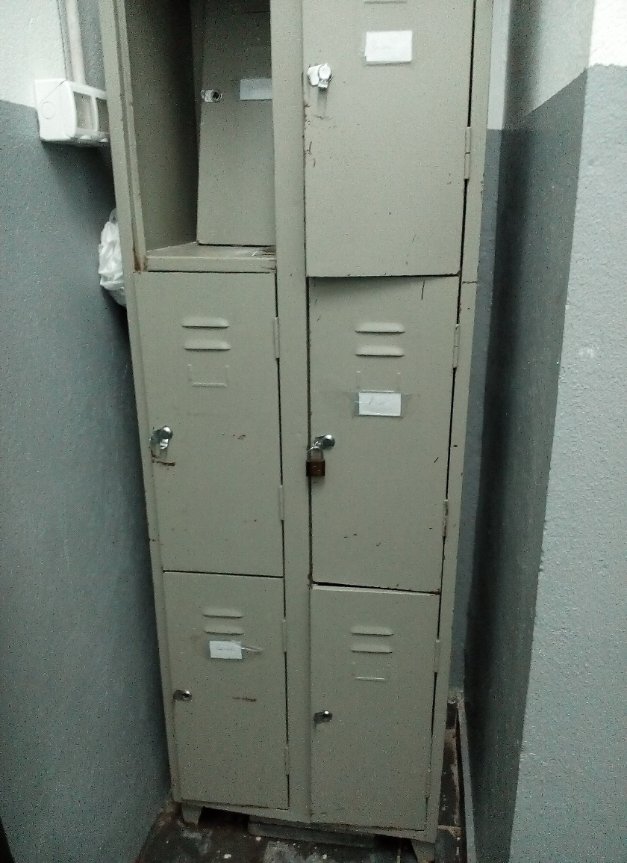
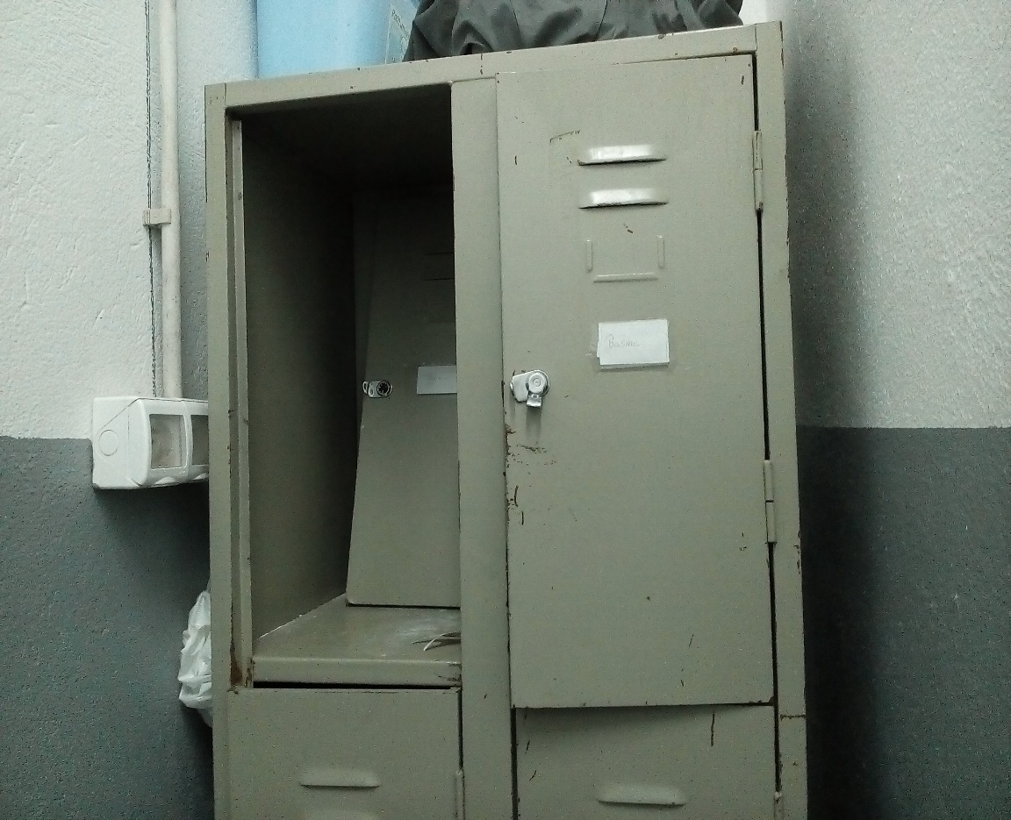
Vestiaires des hommes: procéder à la réparation du casier.

Slide 12
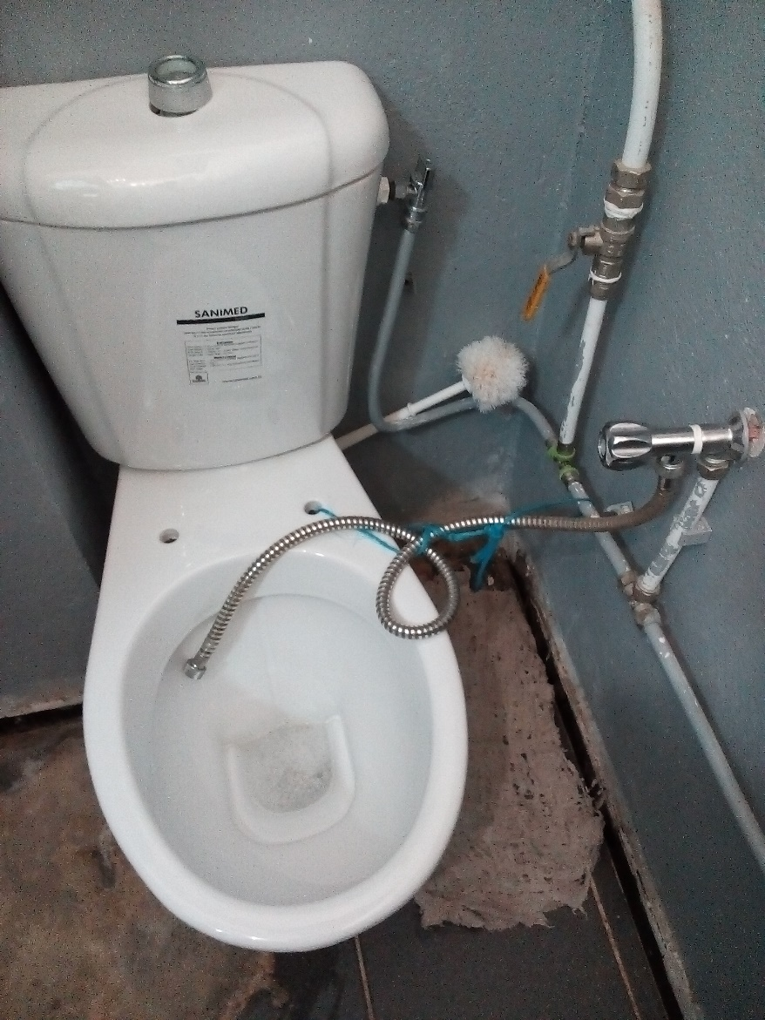
Le support du flexible était rompu, procéder à la réparation de cet élément.

